Slide 1
演算法
問題解析與流程控制
臺北市長安國中呂添仁
本簡報內容採用創用 CC 姓名標示-非商業性 3.0 台灣 授權條款授權

Slide 2
說明
白底的是給教師參閱的設計說明
藍底的是課堂上課的投影片

Slide 3
演算法在教什麼?
照課本寫的上
抄解題方法
流程圖
訓練學生思考
我愛上什麼就上什麼
看得懂
重點

Slide 4
過去電腦課跟現在，「學習內容」哪裡差異最大？

Slide 5
可對應運算思維
可促進核心素養
演算法

Slide 6
問題解析：
將問題拆解成較小、較容易處理的部分
康軒七上：聖誕節時，小潔全家到餐廳用餐，聖誕套餐每人特價199 元，消費金額滿500 元再享9 折優惠。若小潔全家都用餐，共要花費多少元呢？
線上問卷
Sli.do
#1985561

Slide 7
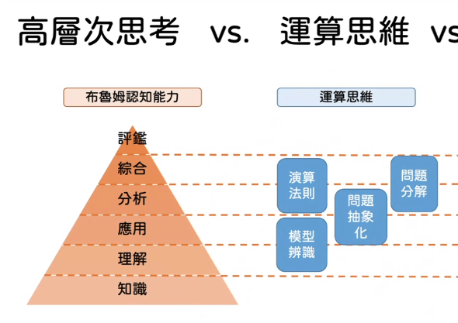
引用自臺灣師範大學李忠謀教授

Slide 8
教學策略
學生會模仿
給Model
輸入
處理
輸出

Slide 9
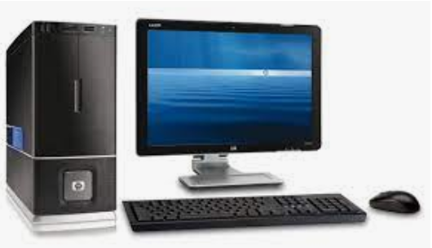

複習：人負責思考
輸入
處理
輸出
資料
結果
演算
找出輸入哪些資料
設計處理的方法
找出跟結果有關的資料

Slide 10
4-1、找出輸入、輸出的資料

Slide 11
小藍本，先畫出以下表格
 | 應輸入的資料 | 輸出需要的資料
EX1：結帳
EX2：查公車
EX3：嗶學生證
練習1
練習2

Slide 12
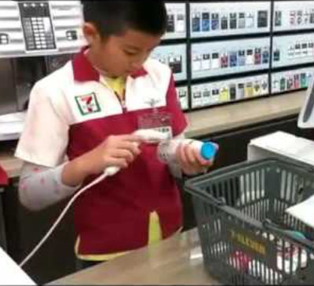
EX1：結帳(cash)

Slide 13
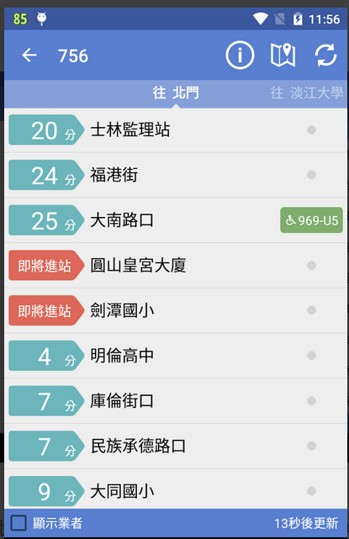
EX2：臺北等公車APP

Slide 14
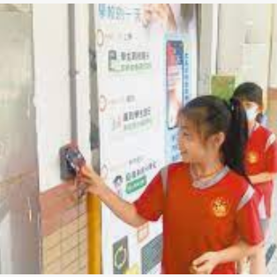
EX3：嗶學生證
這是簡訊通知
親愛的家長您好：您的孩子林小文已於2022/03/08 07:26 刷卡到校。長安國中敬啟

Slide 15
牛刀小試

Slide 16
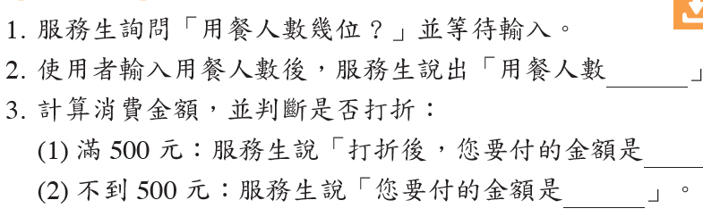
練習1
康軒版七上P88
題目：聖誕節時，小潔全家到餐廳用餐，聖誕套餐每人特價199 元，消費金額滿500 元再享9 折優惠。若小潔全家都用餐，共要花費多少元呢？

Slide 17
練習2
翰林版七上p189
題目：將輸入的各項成績換算為學期成績，並判斷學期成績是否及格？
（作業成績占 40％、測驗成績占 40％、平時表現占 20％，學期成績 60 分為及格分數。）

Slide 18
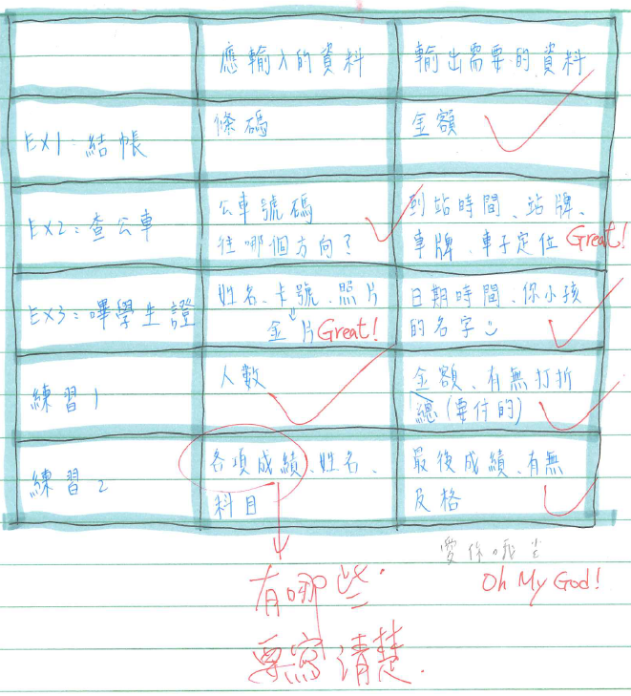
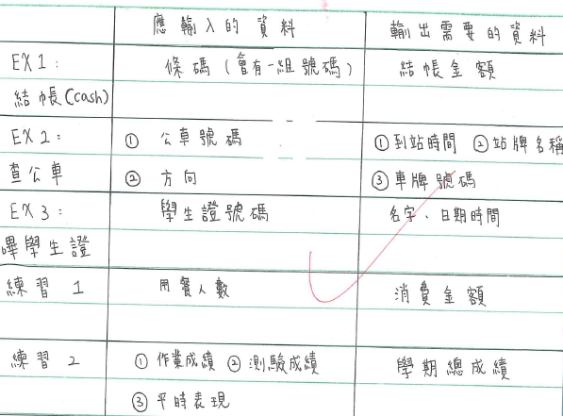
學生大部份都OK

Slide 19
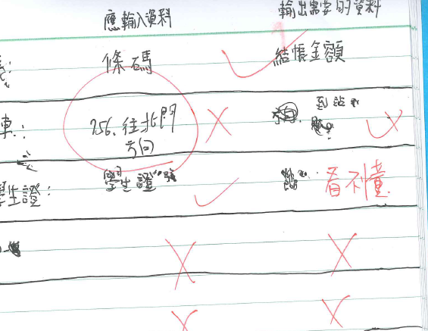
當然也有需要加油的

Slide 20
4-2、設計處理的方法

Slide 21

處理的方法是指：
把輸入的資料做什麼才會變成輸出的資料
輸入
處理
輸出
將條碼轉換成商品編號
依編號查出售價
將售價加總
85元

Slide 22
4-3、流程控制
所有處理的步驟都能分解成最基本的3種結構

Slide 23
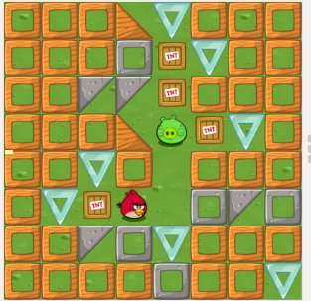
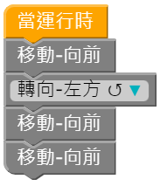
(1)循序結構：有明確的先後順序
進入班上的Google classroom
Lesson2 Level 2~4
以 Level 4 為例
code.org Lesson2 Level2

Slide 24
將循序結構畫成流程圖
移動-向前
轉向左方
移動-向前
移動-向前
表示一個指令或步驟
表示流程的方向

Slide 25
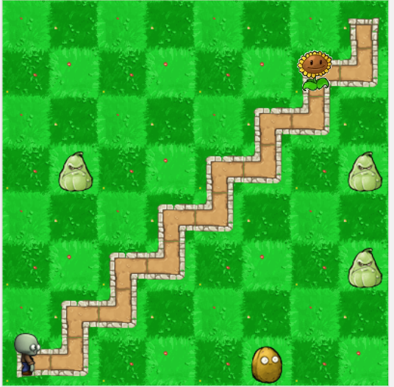
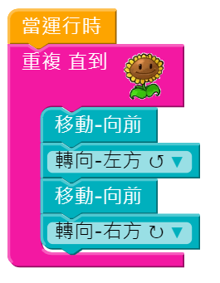
(2)重複結構:迴圈
固定次數：Lesson2 Level 9~11
不確定次數，Lesson14 Level 1~5
code.org Lesson14 stage1

Slide 26
將重複結構(迴圈)畫成流程圖
表示條件
碰到花？
ＹＥＳ
ＮＯ
移動-向前
轉向左方
移動-向前
轉向右方
重複做哪些動作?

Slide 27
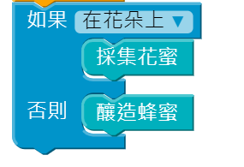
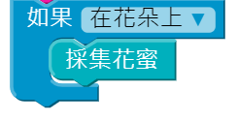
(3)選擇結構：如果
Lesson11 Level2~5
Lesson11 Level9
以上二者不同在哪裡?

Slide 28
將選擇結構畫成流程圖
在花朵上？
ＮＯ
在花朵上？
ＮＯ
表示條件
ＹＥＳ
ＹＥＳ
採集花蜜
採集花蜜
釀造蜂蜜

Slide 29
總結：教學流程
(師)展示題目
動畫
實際DEMO
課本
(生)問題解析
找出輸入(D1)及輸出(D2)的資料
師引導生思考如何將D1變成D2
(生)流程控制
流程圖(核心處可留空請生填)
須能辨認出3種控制結構(S)
(生)程式設計
依D1及D2設定變數
依S拉出對應的積木

